Slide 1


Aus:
Bayerisches Staatsministerium für Unterricht und Kultus, Referat für Öffentlichkeitsarbeit (Hrsg.):
Das bayerische Gymnasium (G9), Stand: Dezember 2022, S. 31, https://www.km.bayern.de/eltern/schularten/gymnasium.html

Slide 2

Ziele des Gymnasiums
Abitur (=Allgemeine Hochschulreife) nach neun Jahren als Sprungbrett
Abitur nach acht Jahren: individuelle Lernzeitverkürzung (sog. „Überholspur“)
breite, vertiefte Allgemeinbildung
Fähigkeit wissenschaftlichen Arbeitens
Berufs- und Studienorientierung ab der 9.Klasse

Slide 3
Profil und Voraussetzung
Breites Fächerspektrum im Fachlehrerprinzip
(D, M, mind. zwei Fremdsprachen, NuT, Ph, C, B, Inf, G, PuG,
Geo, WR, Mu, Ku, K/Ev/Eth/IU)
Individuelle Akzente: Wahl der Fremdsprachen und der Ausbildungsrichtung, Angebote individueller Förderung
=> Unterstützung je nach Stärken bzw. Schwächen
Voraussetzung:
Leistungsvermögen und Anstrengungsbereitschaft

Slide 4
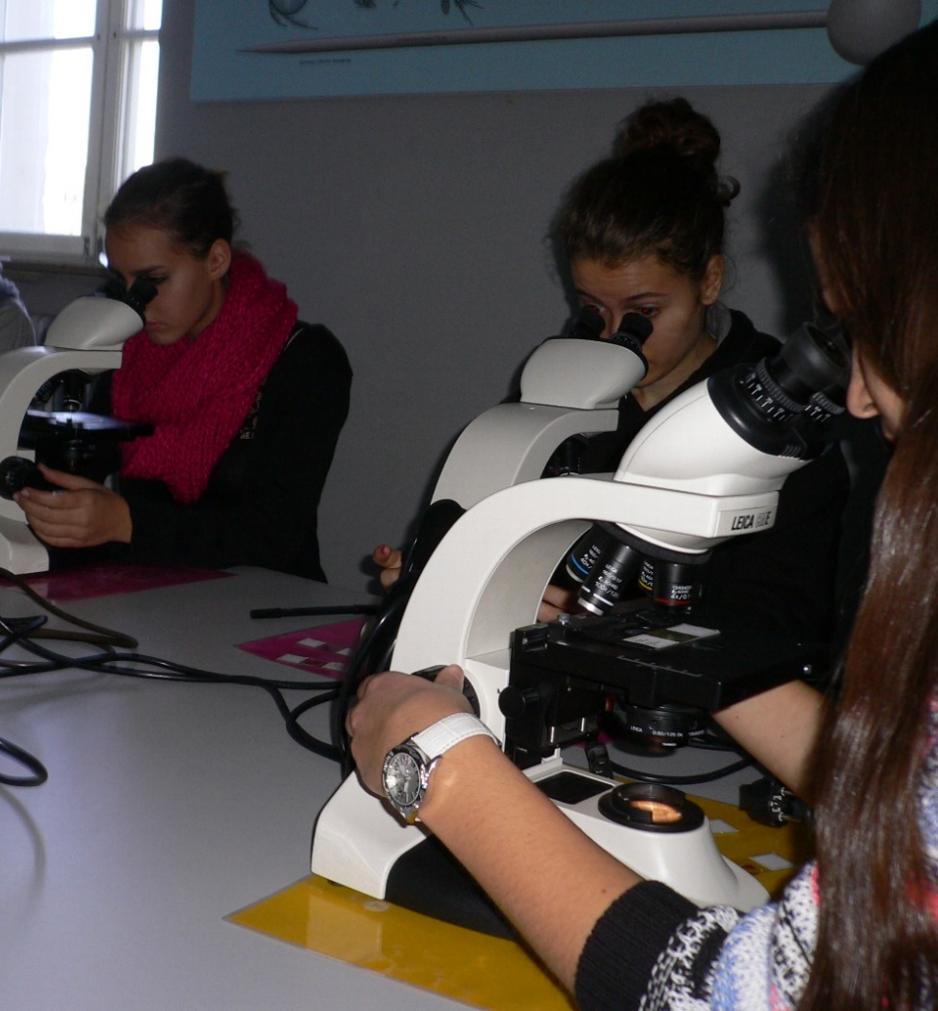
Günstige Voraussetzungen
Gymnasiasten verfügen über
Neugierde auf ihre Umwelt,
Freude am Entdecken,
gute Konzentrationsfähigkeit und Ausdauer,
Lern-, Leistungsbereitschaft und Leistungsfähigkeit,
schnelle Lernfähigkeit und Zielstrebigkeit.

Slide 5
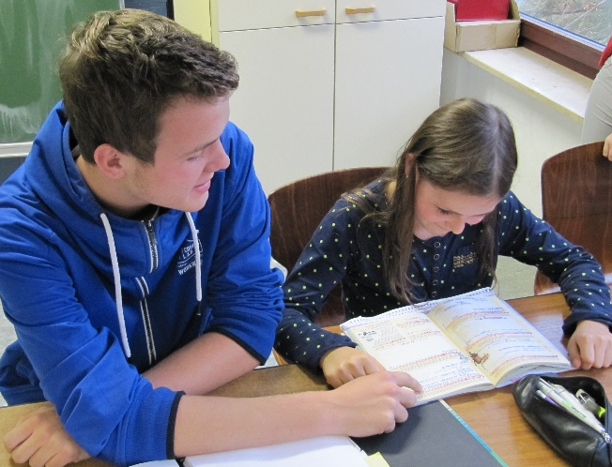
Erwartungen am Gymnasium
Gymnasiasten
zeigen ein breites theoretisches Interesse,
bewältigen ein hohes Lernvolumen mit entsprechendem Lerntempo,
sind zu abstraktem Denken fähig,
lernen, üben und vertiefen selbständig,
sind bereit, mindestens zwei Fremdsprachen zu lernen.

Slide 6
Übertritt nach der 4.Klasse
Übertritt nach der 4. Klasse Grundschule
Durchschnitt im Übertrittszeugnis aus
D, M, HSU 2,33 oder besser*
5. Klasse
Gymnasium
*Für Schüler mit nichtdeutscher Erstsprache, die nicht
bereits ab der 1.Klasse eine deutsche Grundschule besucht haben,
kann auch bis zu einer Gesamtdurchschnittsnote von 3,33 die
Eignung festgestellt werden, wenn dies auf Schwächen in der
deutschen Sprache zurückzuführen ist, die noch behebbar
erscheinen.
Übertritt nach der 4. Klasse Grundschule
Durchschnitt im Übertrittszeugnis aus
D, M, HSU 2,66 oder schlechter
5. Klasse
Gymnasium
Probeunterricht bestanden
(mit Noten 3/4 oder 4/3 in D/M)
Probeunterricht
nicht bestanden (mit Noten 4/4
in D/M):
Antrag der Eltern

Slide 7
Übertritt nach der 4.Klasse
Übertritt nach der 5.Klasse
Übertritt nach der 5. Klasse
Mittelschule
Durchschnitt im Jahreszeugnis aus
D, M
2,00
oder besser
5. Klasse
Gymnasium
(Übertritt in die 6.Klasse mit Vorrückungserlaubnis und
durch Aufnahmeprüfung und Probezeit)
Übertritt nach der 5. Klasse
Realschule
Durchschnitt im Jahreszeugnis aus
D, M D, M, E
2,50
oder besser
2,00
oder besser
und Vorrückungserlaubnis
5.Klasse
Gymnasium
6.Klasse Gymnasium
(bei 2,33 oder schlechter und Vorrückungserlaubnis: Aufnahmeprüfung
und Probezeit)

Slide 8
Spätere Übertrittsmöglichkeiten
Späterer Übertritt auf das Gymnasium nach Bestehen einer Aufnahmeprüfung und Probezeit, die bei besonders guten Leistungen u.U. auch entfallen kann.
Mit Mittlerem Schulabschluss anderer Schularten ist unter bestimmten Voraussetzungen der Direkteintritt in die 10.Klasse oder in die 11.Klasse möglich.
Alternativ ist auch der Eintritt über sog. „Einführungsklassen“ (als 11.Klasse) möglich.

Slide 9
Ausbildungsrichtungen mit Schwerpunkten
HG Humanistisches Gymnasium (dritte Fremdsprache) | SG Sprachliches Gymnasium (dritte Fremdsprache) | NTG Naturwissen- schaftlich-technologisches Gymnasium (Natur- wissenschaften) | MuG Musisches Gymnasium (Musische Fächer) | WWG Wirtschaftswissen-schaftliches Gymnasium (Wirtschafts-wissenschaften) | SWG Sozialwissen- schaftliches Gymnasium (Sozial- wissenschaften)
11 10 9 8 7 6 5
Informatik | Informatik | Informatik ab 9. Kl. | Informatik | W-Informatik ab 9.Kl. | Informatik
Griechisch | F/I/Sp/R/Ch (nach Angebot) | Informatik Physik/Chemie | Musik (Vorrückungsfach ab 5.Kl.) Instrumental- Unterricht (ab 5.Kl.) Kunst (5.-11.Kl.) | Wirtschafts-informatik Wirtschaft und Recht | Sozialpraktische Grundbildung Politik und Gesellschaft
2. Fremdsprache Latein/Englisch/Französisch
Fremdsprache Englisch/Latein/(Französisch)

Slide 10
Ausbildungsrichtungen und Sprachenfolge
Ausbildungsrichtungen | Abfolge der Fremdsprachen
Naturwissenschaftlich-technologisches Gymnasium (NTG) Wirtschaftswissenschaftliches (WWG) und sozialwissenschaftliches Gymnasium (SWG) | Englisch-Latein oder Latein-Englisch oder Englisch-Französisch oder Französisch-Englisch (je nach Angebot vor Ort)
Sprachliches Gymnasium (SG) | Englisch-Latein oder Latein-Englisch (an einigen Schulen auch Englisch-Französisch oder Französisch-Englisch), dann Französisch oder Italienisch oder Spanisch oder Russisch oder Chinesisch (je nach Angebot vor Ort)
Humanistisches Gymnasium (HG) | Latein-Englisch oder Englisch-Latein, dann Griechisch
Musisches Gymnasium (MuG) | Latein-Englisch oder Englisch-Latein

Slide 11
GYMNASIEN IM STADTGEBIET AUGSBURG | NTG | SG | WWG | SWG | MuG | HG
Rudolf-Diesel-Gymnasium | x | x
Jakob-Fugger-Gymnasium | x |  | x
Holbein-Gymnasium | x | x
Maria-Theresia-Gymnasium | x | x |  | x
Gymnasium bei St. Anna | x | x |  |  |  | x
Gymnasium bei St. Stephan | x |  |  |  | x | x
Peutinger-Gymnasium | x | x |  | x
Gymnasium Maria Stern | x |  |  |  | x
A.B. von Stettensches Institut | x | x |  | x
Maria-Ward-Gymnasium |  | x | x
Freie Waldorfschule

Slide 12
GYMNASIEN IN DER REGION | NTG | SG | WWG | SWG | MuG | HG
Deutschherren-Gymnasium Aichach | x | x
Staatliches Gymnasium Friedberg | x | x |  | x
Paul-Klee-Gymnasium Gersthofen | x | x | x
Gymnasium Königsbrunn | x | x
Gymnasium Mering |  | x | x
Justus-von-Liebig-Gymnasium Neusäß | x | x
Leonhard-Wagner-Gymnasium Schwabmünchen | x | x |  | x
Schmuttertal-Gymnasium Diedorf | x |  |  | x
Gymnasium Wertingen | x | x
Internationale Schule Augsburg
Quelle:
https://www.augsburg.de/bildung-wirtschaft/bildung/schulen/allgemeinbildende-schulen/gymnasien/schulen-in-der-region

Slide 13
Stundenplan Jgst. 5 - Bsp. Justus-von-Liebig-Gymnasium
 | Montag | Dienstag | Mittwoch | Donnerstag | Freitag
1. 08.00-08.45 | Mathematik | Musik | Deutsch | Sport | Deutsch
2. 08.45-09.30 | Geographie | Mathematik | Deutsch | Sport | Englisch
3. 09.50-10.35 | Ev./Eth./Kath. | Geographie | Englisch | Natur u. Technik | Englisch
4. 10.35-11.20 | Deutsch | Natur u. Technik | Deutsch/Englisch | Musik | Natur u. Technik
5. 11.30-12.15 | Natur u. Technik | Deutsch | Kunst | Ev./Eth./Kath. | Mathematik
6. 12.15-13.00 | Englisch | Sport | Kunst | Englisch | Mathematik

Slide 14
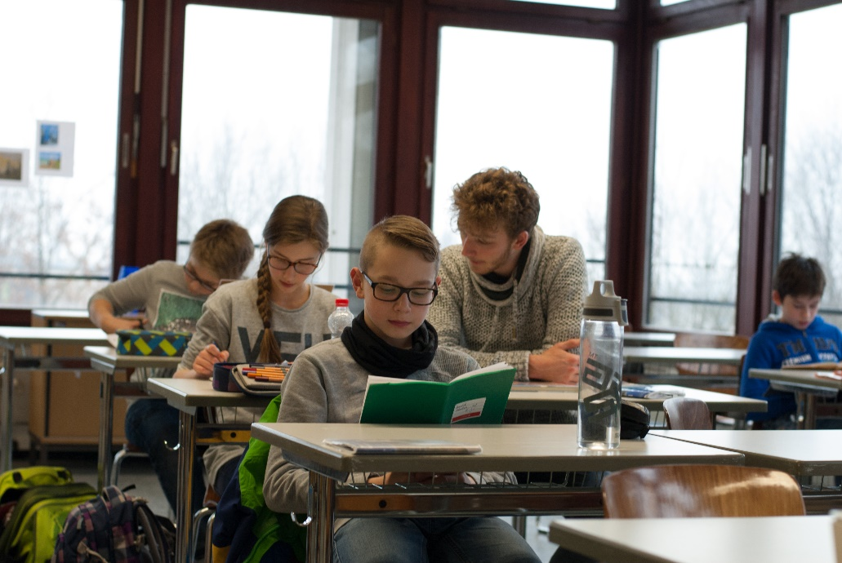
Ganztagsangebot
Offene Ganztagsschule (an vielen Gymnasien)
wahlweise an zwei, drei, vier Nachmittagen Ganztagsbetreuung bis 16.00h
vormittags stundenplanmäßiger Unterricht
Mittagspause
Studierzeit (Erledigen der HA)
Neigungs- und Freizeitangebote

Slide 15
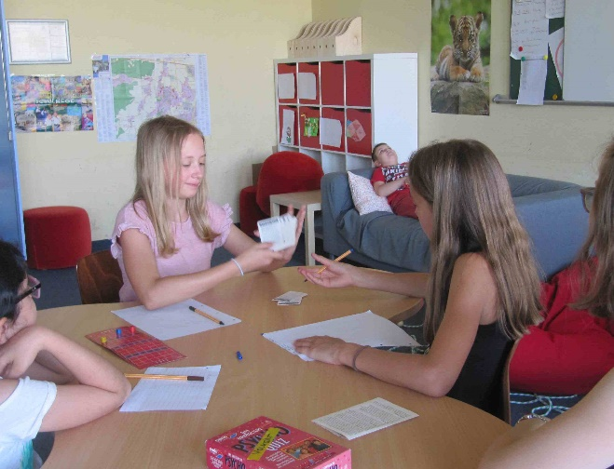
Ganztagsangebot
Gebundene Ganztagsklasse (an einigen Gymnasien)
Schüler im Klassenverband verpflichtend bis 16.00h (Mo-Do)
Pflichtunterricht auf Vormittag und Nachmittag verteilt
Wechsel zwischen Unterrichtsstunden und Übungs- und Studierzeiten und sportlichen, musischen und künstlerisch orientierten Fördermaßnahmen; auch Freizeitangebote

Slide 16
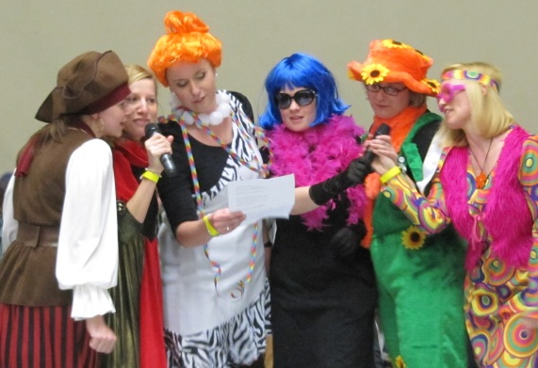
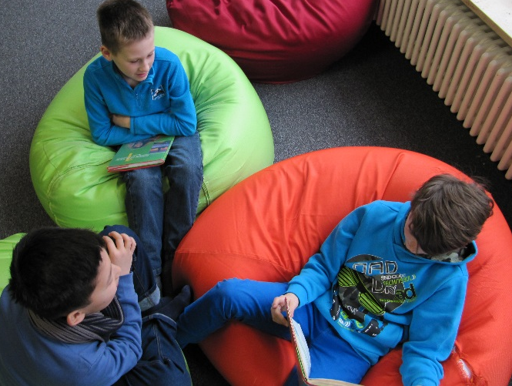
Übertritt begleiten! – Bsp. Justus-von-Liebig-Gymnasium
In der 5.Klasse:
Begrüßungsritual
Kennenlernwoche in der ersten Schulwoche
Tutorenkonzept
Lernen lernen
Klassenraum-Verschönerungswettbewerb
Fachliche Förderung (Intensivierung) in Mathematik und Englisch
Hilfs- und Beratungsangebot
Unterstufenfasching

Slide 17
Hilfs- und Beratungsangebot - Bsp. des Justus-von-Liebig-Gymnasium
Klassenleitungen
Beratungslehrerin
Unterstufenbetreuung
Verbindungslehrkräfte
Nachhilfebörse
Fachkraft für Jugendarbeit (JaGym)
Tutoren
Streitschlichter
SMV
Schulpsychologin

Slide 18

Termine zum Übertritt
Info-Abend des Justus-von-Liebig-Gymnasium Neusäß
Dienstag, den 06. März 2018, 18:00 Uhr
Anmeldung für das Schuljahr 2026/27
Online-Anmeldung je nach Schule
Vor-Ort-Anmeldung 11. - 13. Mai; 15.Mai 2026;
Probeunterricht 19. - 21. Mai 2026

Slide 19
Quellen, weitere Informationen und Kontaktdaten
Quellen:
Bayerisches Staatsministerium für Unterricht und Kultus, Referat für Öffentlichkeitsarbeit (Hrsg.):
Das bayerische Gymnasium (G9), Stand: Dezember 2022
https://www.augsburg.de/bildung-wirtschaft/bildung/schulen/allgemeinbildende-schulen/gymnasien/schulen-im-stadtgebiet
https://www.augsburg.de/bildung-wirtschaft/bildung/schulen/allgemeinbildende-schulen/gymnasien/schulen-in-der-region
STMUK_Der-beste-Bildungsweg_2023_Web_BF (2).pdf
Bildnachweis: Justus-von-Liebig-Gymnasium
Weitere Informationen:
https://www.km.bayern.de/eltern/schularten/gymnasium.html
Kontakt:
OStRin Heidi Killisperger (Beratungslehrkraft am Justus-von-Liebig-Gymnasium Neusäß)
Landrat-Dr.-Frey-Str. 4
86356 Neusäß
Telefon: 0157 / 37307715 (Diensthandy)
Heidi.Killisperger@jvlg.bayern

